Slide 1
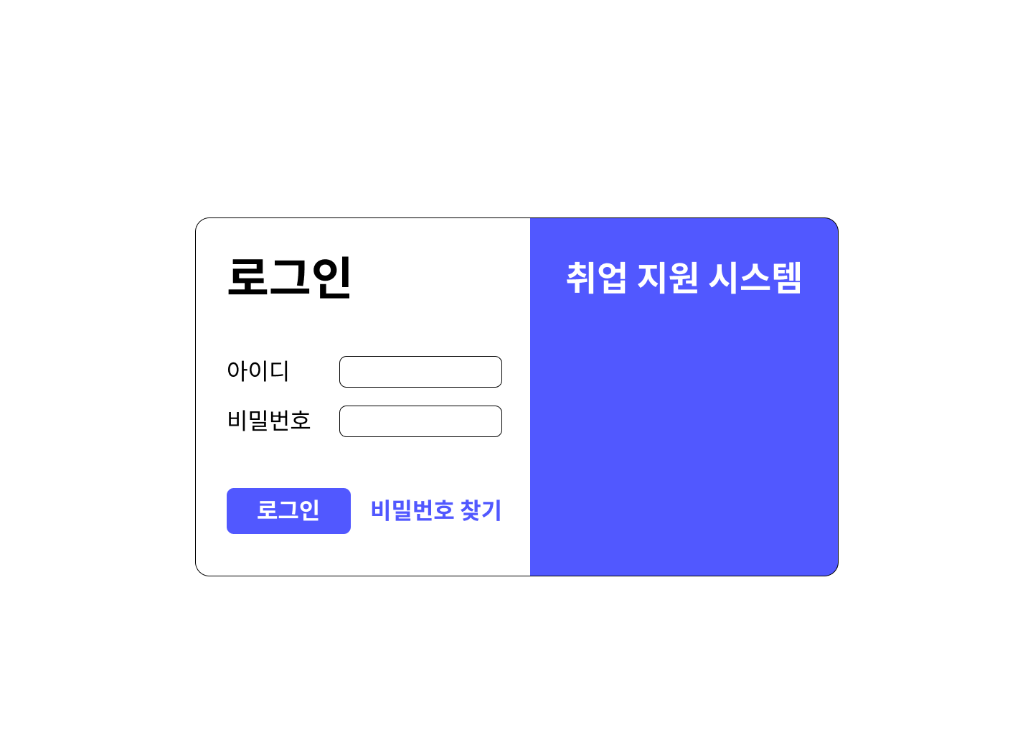
화면 설계서
프로젝트 명 | 취업 지원 시스템 | 화면경로 | 로그인 | 사용자 | 모든 사용자
설명 | 사용자가 본인의 계정으로 로그인 |  |  | 페이지 | 1
Description | Description
1 | 사용자가 로그인을 위한 아이디와 비밀번호를 입력하는 영역
2 | 1번에 입력한 정보가 회원 데이터 베이스에 존재하는지 확인 후 로그인을 하는 버튼
3 | 비밀번호를 잊어버렸을 시 찾는 페이지로 이동하는 버튼
4
5
1
2
3

Slide 2
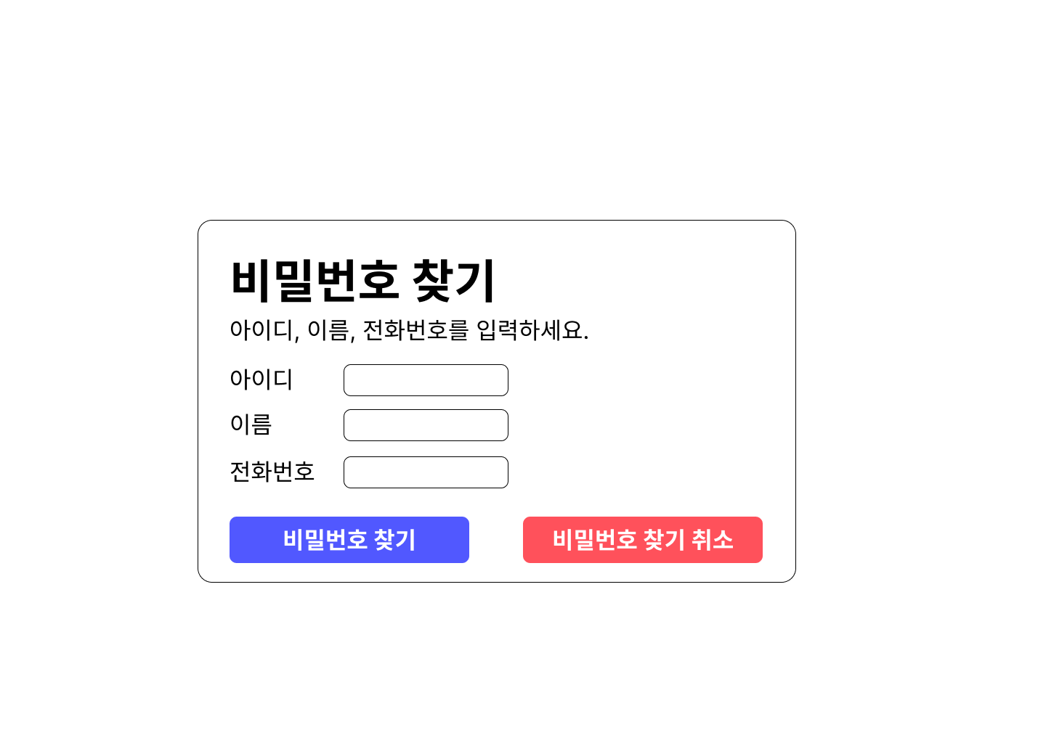
화면 설계서
프로젝트 명 | 취업 지원 시스템 | 화면경로 | 로그인 > 비밀번호 찾기 | 사용자 | 모든 사용자
설명 | 사용자가 아이지, 이름, 전화번호로 비밀번호 찾기 |  |  | 페이지 | 2
Description | Description
1 | 사용자가 비밀번호 찾기 시 이용하는 정보를 입력하는 영역
2 | 1번에서 입력한 정보를 회원 데이터에서 조회 후 비밀번호 변경 페이지로 이동하는 버튼
3 | 비밀번호 찾기를 취소 후 로그인 페이지로 이동하는 버튼
4
5
1
2
3

Slide 3
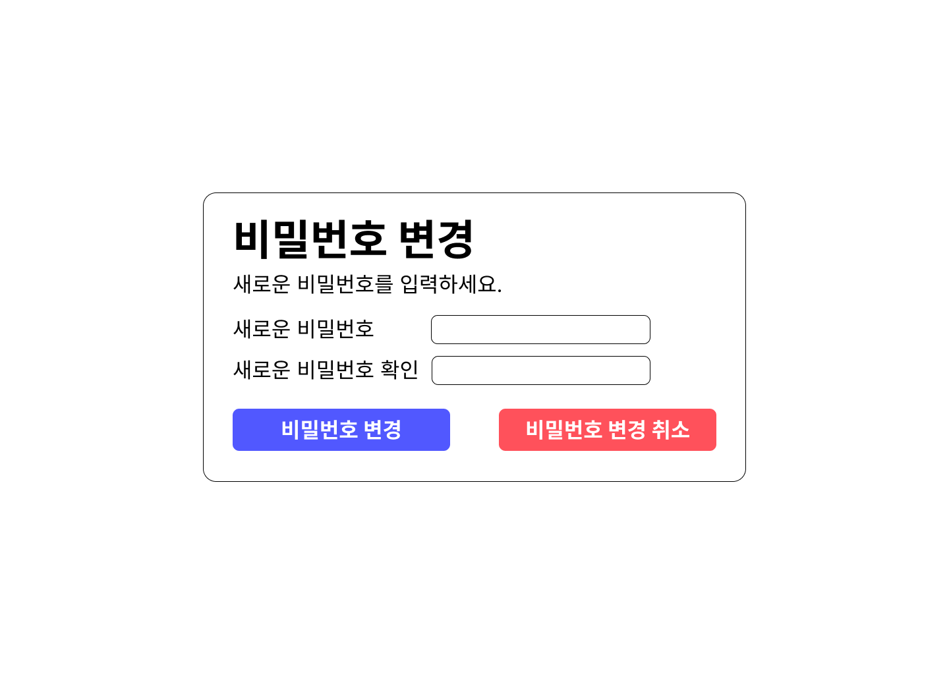
화면 설계서
프로젝트 명 | 취업 지원 시스템 | 화면경로 | 로그인 > 비밀번호 찾기 > 비밀번호 변경 | 사용자 | 모든 사용자
설명 | 사용자가 새로운 비밀번호 설정 |  |  | 페이지 | 3
Description | Description
1 | 새로운 비밀번호를 입력하는 영역
2 | 1번에서 입력한 정보로 비밀번호를 변경하는 버튼
3 | 비밀번호 변경을 취소한 후 로그인 페이지로 이동하는 버튼
4
5
1
2
3

Slide 4
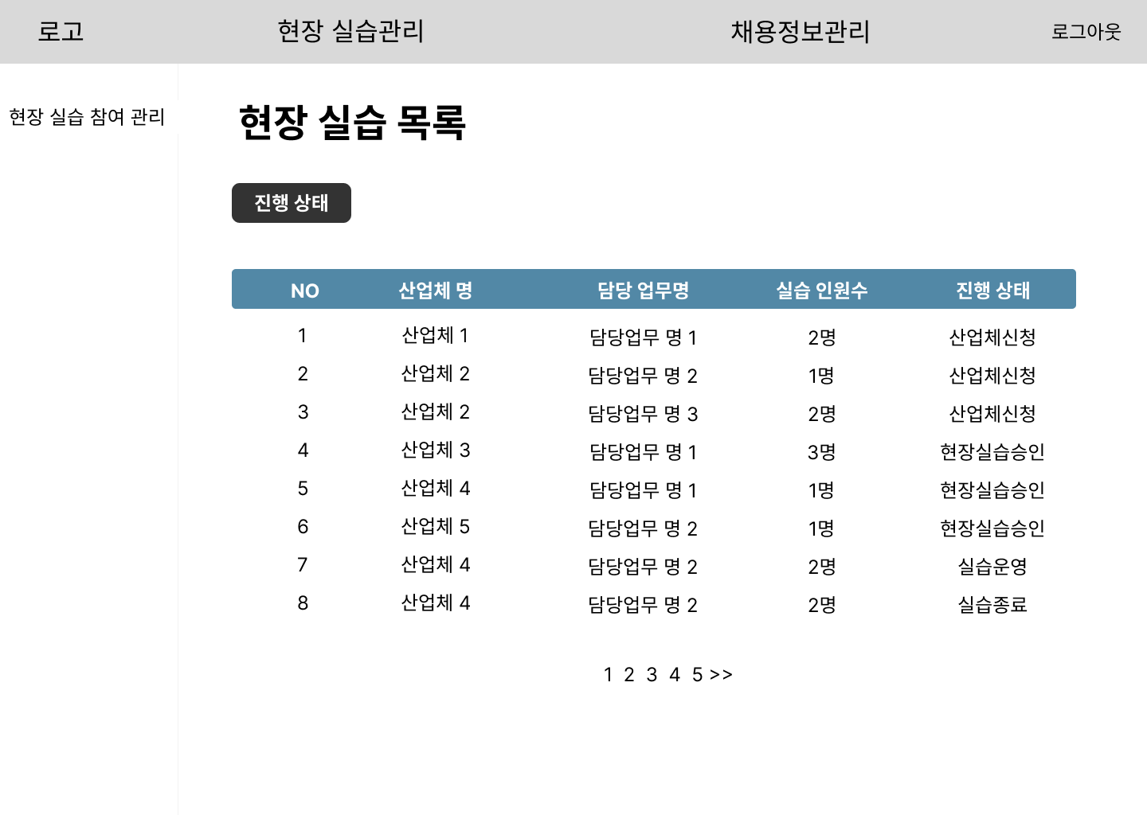
화면 설계서
프로젝트 명 | 취업 지원 시스템 | 화면경로 | 로그인 > 현장실습 관리 | 사용자 | 현장실습 담당자
설명 | 현장 실습 담당자가 현장 실습 신청 목록을 조회 |  |  | 페이지 | 1
1
Description | Description
1 | 로그인 페이지에서 현장 실습 담당자 계정으로 로그인 시 페이지 접근
2 | 드롭다운 버튼으로 진행 상태를 선택해 해당 정보만 조회
3 | 산업체 명, 담당 업무명, 실습 인원수, 진행 상태를 표로 표시
4 | 현장 실습 목록에서 정보 클릭 시 현장 실습 진행 상태를 설정하는 팝업창 표시
5
2
3
4

Slide 5
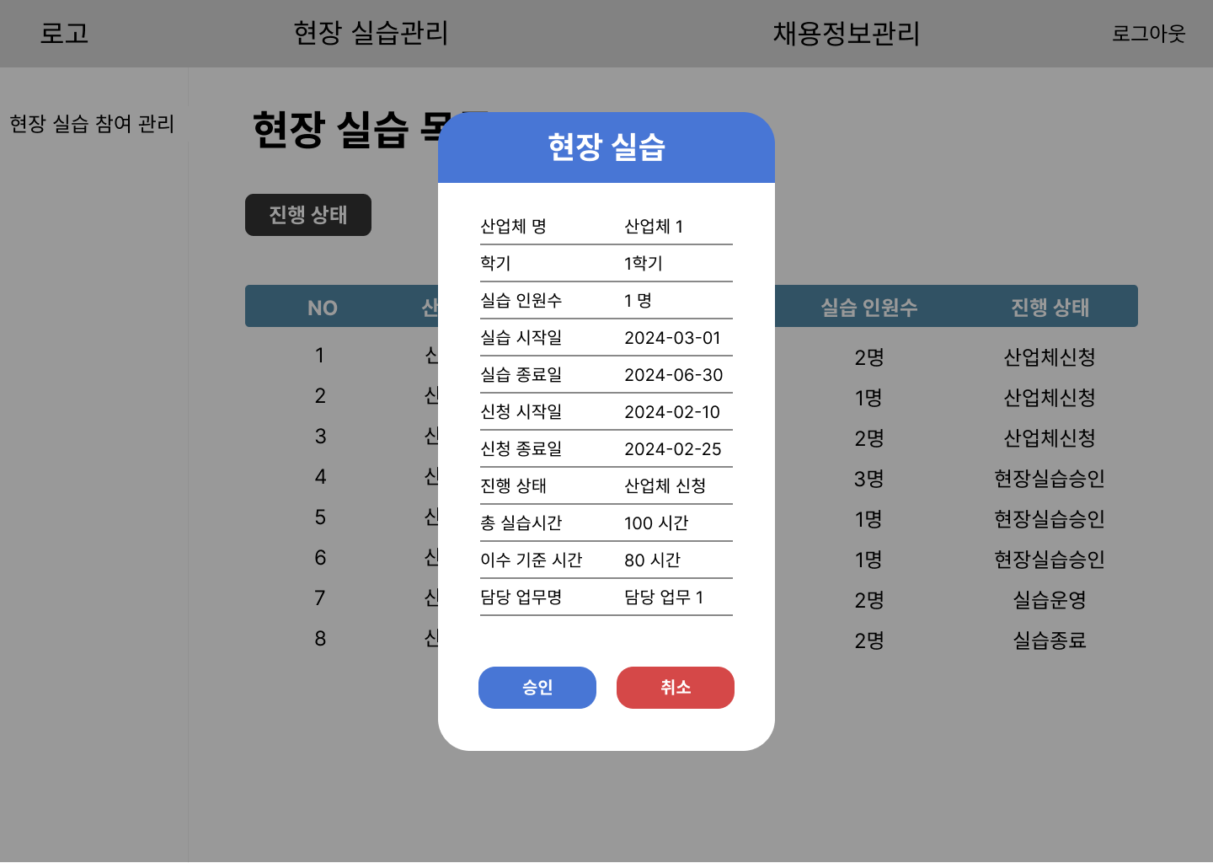
화면 설계서
프로젝트 명 | 취업 지원 시스템 | 화면경로 | 로그인 > 현장실습 관리 | 사용자 | 현장실습 담당자
설명 | 현장 실습 담당자가 현장 실습 신청을 승인 |  |  | 페이지 | 1
Description | Description
1 | 현장 실습 목록에서 선택한 산업체가 신청한 현장 실습 세부 정보를 표시
2 | 산업체가 신청한 현장실습 참여를 승인하는 버튼
3 | 현장 실습 진행 상태 팝업 창을 닫는 버튼
4
5
1
2
3

Slide 6
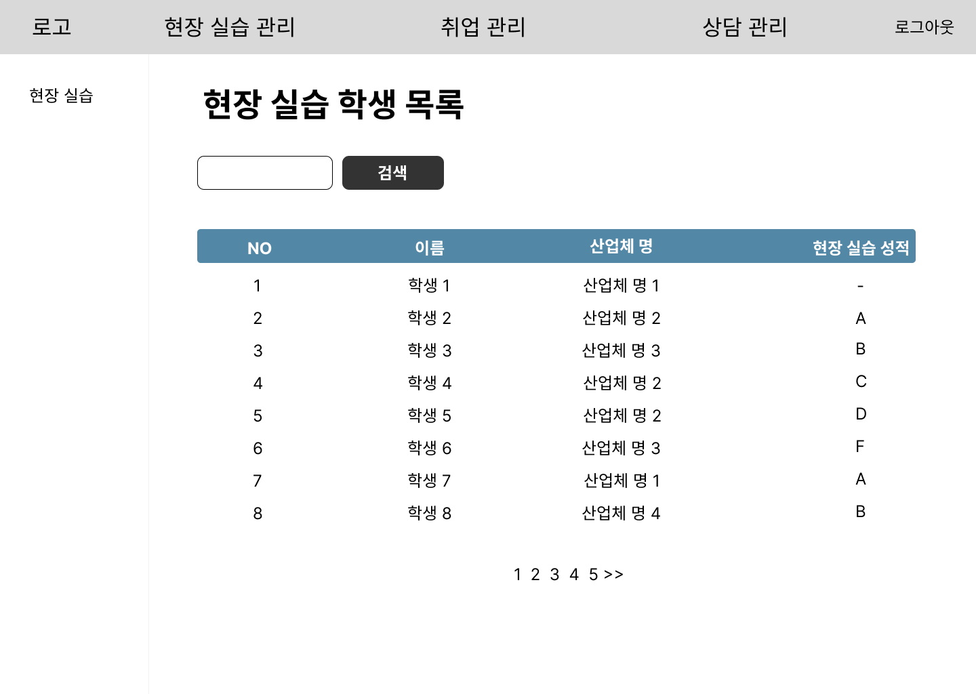
화면 설계서
프로젝트 명 | 취업 지원 시스템 | 화면경로 | 로그인 > 현장실습 관리 | 사용자 | 교수
설명 | 교수의 담당 학생의 현장실습 현황을 확인 |  |  | 페이지 | 2
1
Description | Description
1 | 로그인 페이지에서 교수 계정으로 로그인 시 페이지 접근
2 | 학생 목록에서 검색할 이름을 입력하는 영역
3 | 2번에서 입력한 이름을 검색하는 버튼
4 | 교수가 지도 중인 학생 중 현장 실습을 진행 중인 학생 목록 표시
5 | 학생목록에서 학생을 클릭 시 해당 학생의 성적입력, 지도일지 작성을 선택할 수 있는 팝업창 표시
2
3
4
5

Slide 7
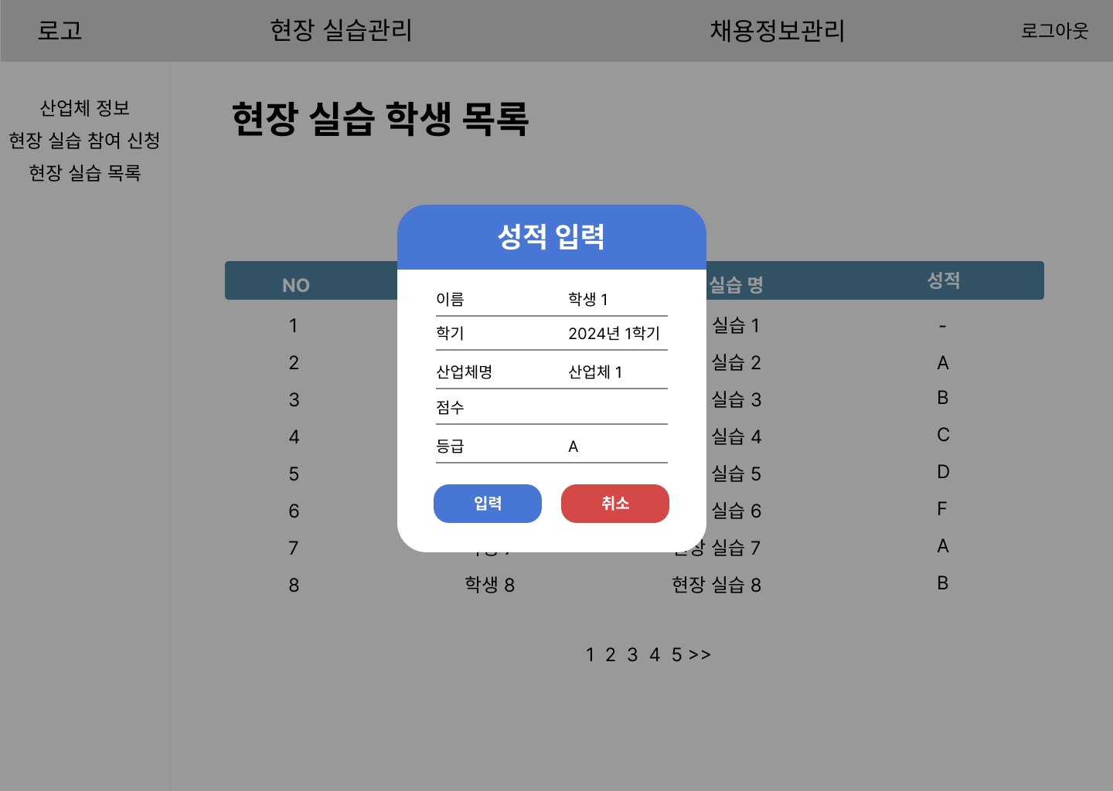
화면 설계서
프로젝트 명 | 취업 지원 시스템 | 화면경로 | 로그인 > 현장실습 관리 | 사용자 | 교수
설명 | 교수의 학생 성적입력 |  |  | 페이지 | 2
Description | Description
1 | 학생 목록에서 선택한 학생의 성적을 입력하는 팝업
2 | 선택한 학생의 성적을 입력하는 영역
3 | 2번에서 입력한 성적을 등록하는 버튼
4 | 성적입력 팝업을 닫는 버튼
5
1
2
3
4

Slide 8
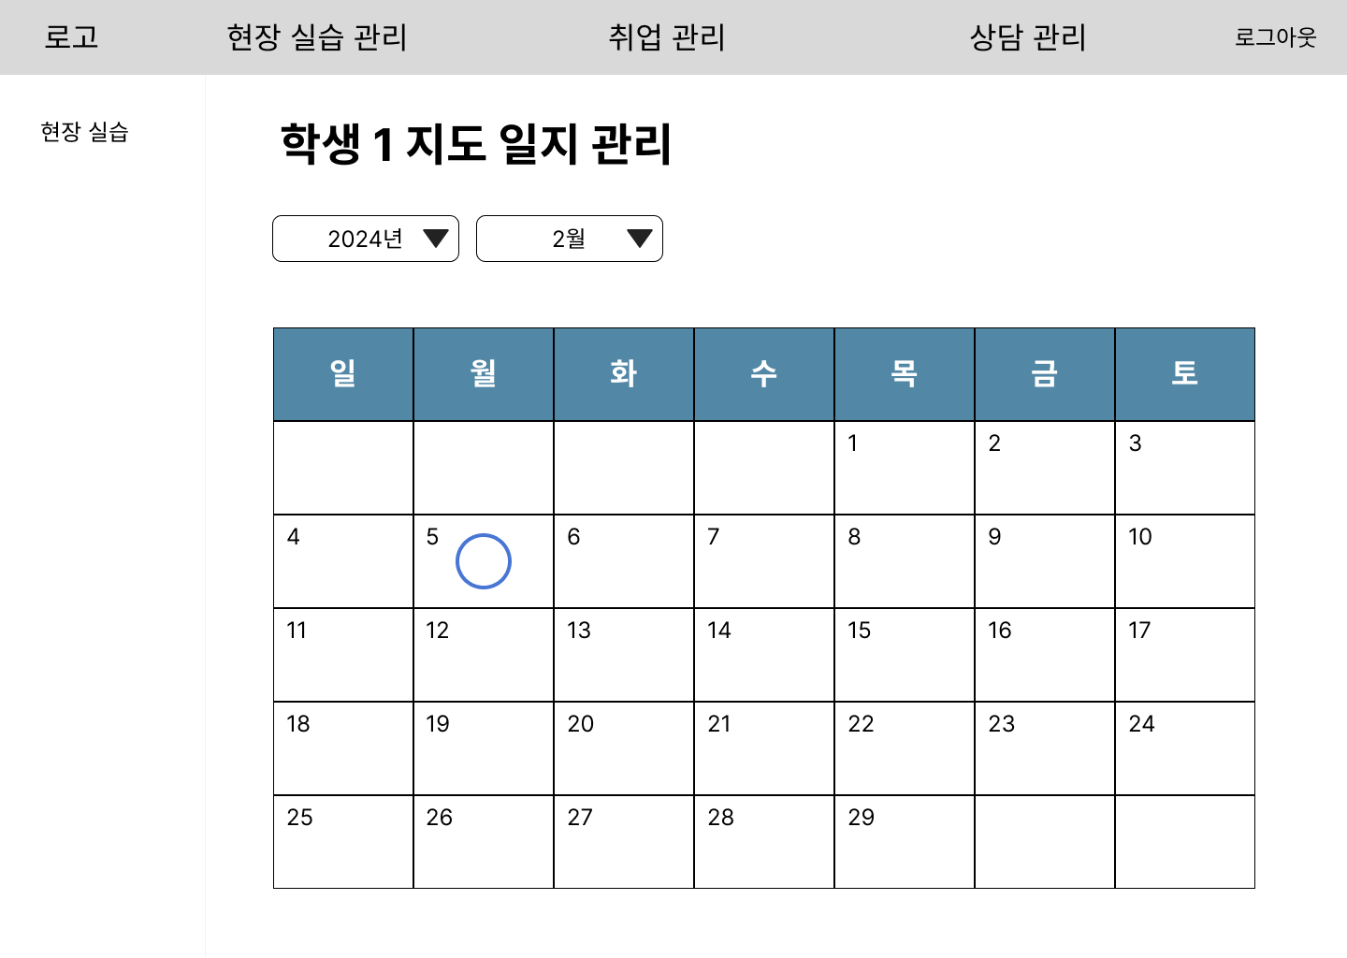
화면 설계서
프로젝트 명 | 취업 지원 시스템 | 화면경로 | 로그인 > 현장실습 관리 > 지도 일지 | 사용자 | 교수
설명 | 교수의 학생 지도일지 기록 |  |  | 페이지 | 3
Description | Description
1 | 현장 실습 관리페이지에서 학생을 선택후 지도 일지 관리 선택 시 화면 표시
2 | 지도 일지 달력의 연도와 월을 입력하는 드롭다운 버튼
3 | 2번에서 선택한 월의 달력을 표시
4 | 지도일지를 작성한 날을 달력 위에 표시
5 | 달력에서 선택한 일의 지도 일지 입력하는 팝업창 표시
1
2
3
4
5

Slide 9
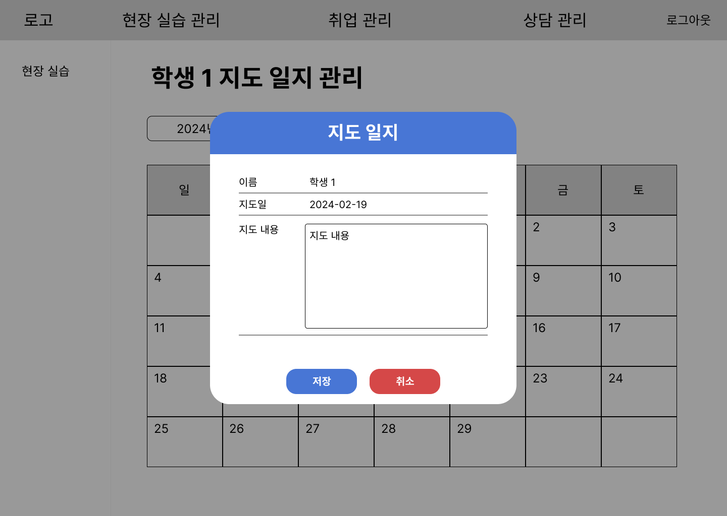
화면 설계서
프로젝트 명 | 취업 지원 시스템 | 화면경로 | 로그인 > 현장실습 관리 > 지도 일지 | 사용자 | 교수
설명 | 교수의 학생 지도내용 입력 |  |  | 페이지 | 3
Description | Description
1 | 지도 일지 달력에서 선택한 날짜의 지도 내용을 입력하는 팝업창
2 | 선택한 학생의 지도 내용을 입력하는 영역
3 | 2번에서 입력한 지도 내용을 저장하는 버튼
4 | 지도 내용을 입력하는 팝업을 닫는 버튼
5
1
2
3
4

Slide 10
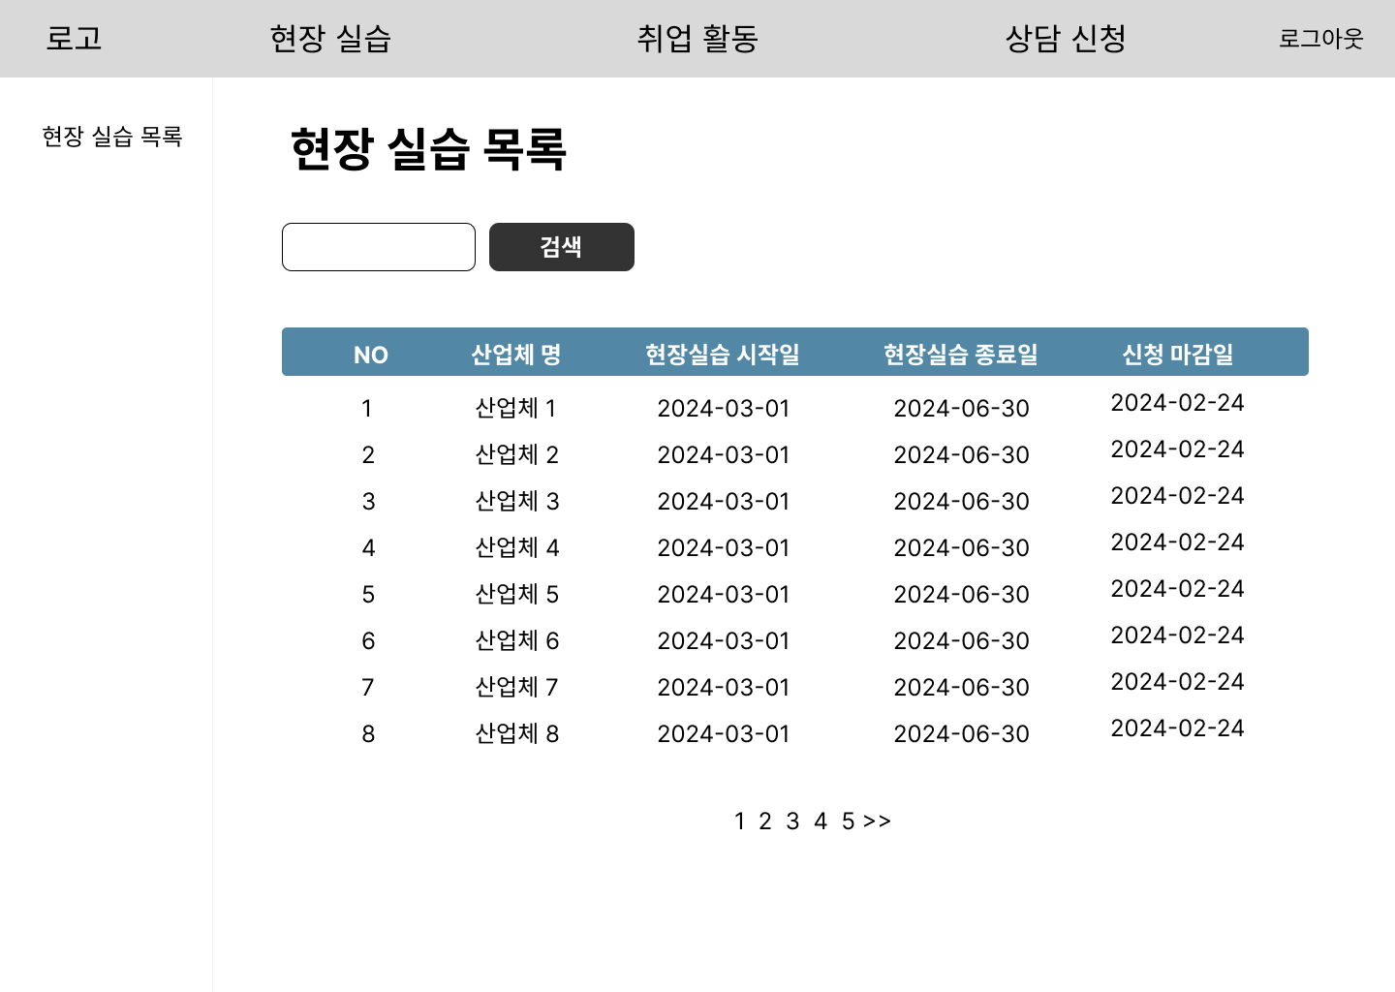
화면 설계서
프로젝트 명 | 취업 지원 시스템 | 화면경로 | 로그인 > 현장실습 | 사용자 | 학생
설명 | 학생이 모집중인 현장 실습 목록 조회 |  |  | 페이지 | 4
1
Description | Description
1 | 로그인 페이지에서 학생 계정으로 로그인 시 페이지 접근
2 | 현장 실습 목록에서 검색할 산업체명을 입력하는 영역
3 | 2번에서 입력한 산업체를 검색하는 버튼
4 | 학생을 모집 중인 현장실습의 산업체명, 시작일, 종료일, 마감일을 표로 표시
5 | 현장 실습 목록에서 현장 실습 선택 시 현장실습 신청 팝업 표시
2
3
4
5

Slide 11
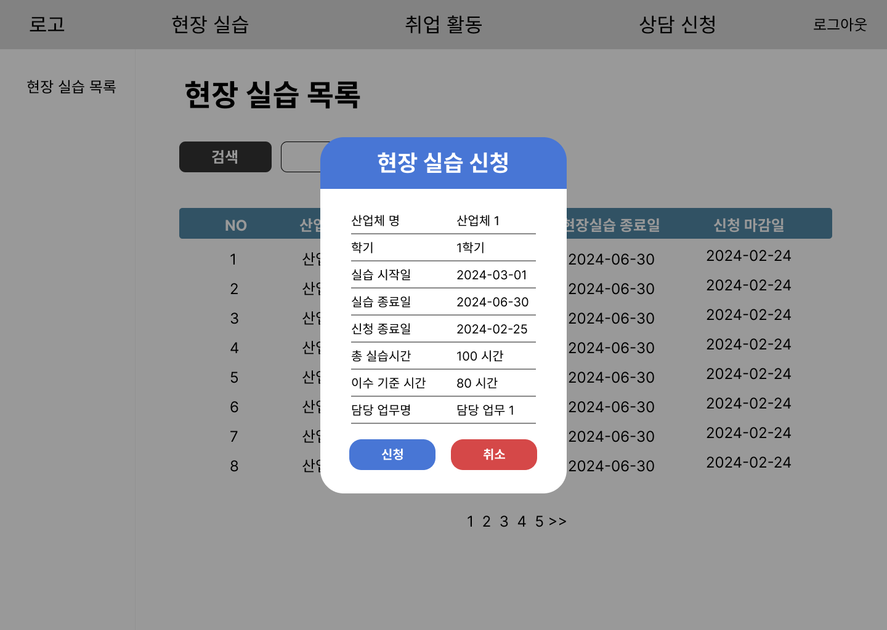
화면 설계서
프로젝트 명 | 취업 지원 시스템 | 화면경로 | 로그인 > 현장실습 | 사용자 | 학생
설명 | 학생이 현장 실습 신청 |  |  | 페이지 | 4
Description | Description
1 | 현장 실습 목록에서 선택한 현장실습 신청 팝업
2 | 선택한 현장실습의 상세 정보를 표시
3 | 현장 실습을 신청하는 버튼
4 | 현장 실습 신청 팝업을 닫는 버튼
5
1
2
3
4

Slide 12
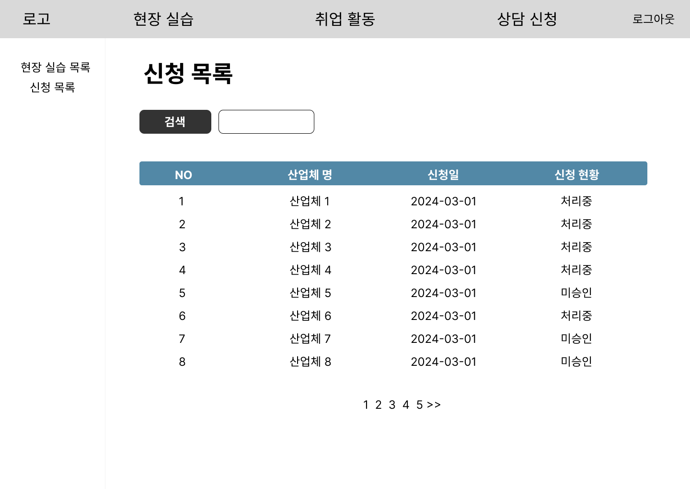
화면 설계서
프로젝트 명 | 취업 지원 시스템 | 화면경로 | 로그인 > 현장실습 > 신청현황 | 사용자 | 학생
설명 | 학생이 신청한 현장실습 목록을 조회 |  |  | 페이지 | 5
Description | Description
1 | 신청한 현장실습이 있을 때 버튼 생성
2 | 신청한 현장 실습의 산업체명, 신청일, 신청 현황을 표로 표시
3
4
5
1
2

Slide 13
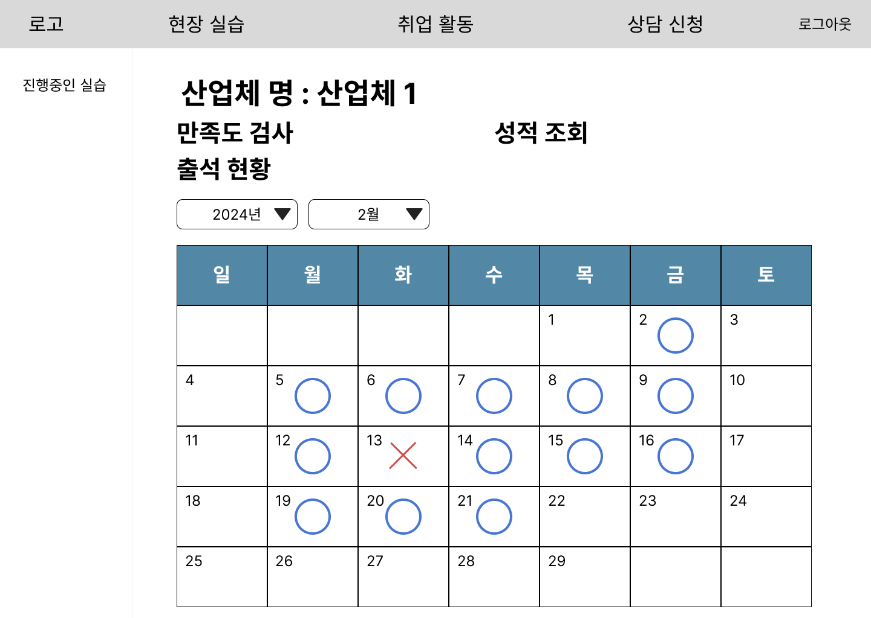
화면 설계서
프로젝트 명 | 취업 지원 시스템 | 화면경로 | 로그인 > 진행중인 실습 | 사용자 | 학생
설명 | 현장 실습 진행중인 학생의 현장 실습 정보 |  |  | 페이지 | 6
Description | Description
1 | 현장 실습을 진행 중일 때 버튼 생성
2 | 현장실습 종료 후 진행하는 만족도 검사 버튼
3 | 만족도 검사 진행 후 성적을 확인하는 버튼
4 | 출석 달력의 연도와 월을 선택하는 드롭다운 버튼
5 | 4번에서 선택한 월의 출석 달력, 출석, 지각, 결석을 다른 이미지로 표시
1
2
3
4
5

Slide 14
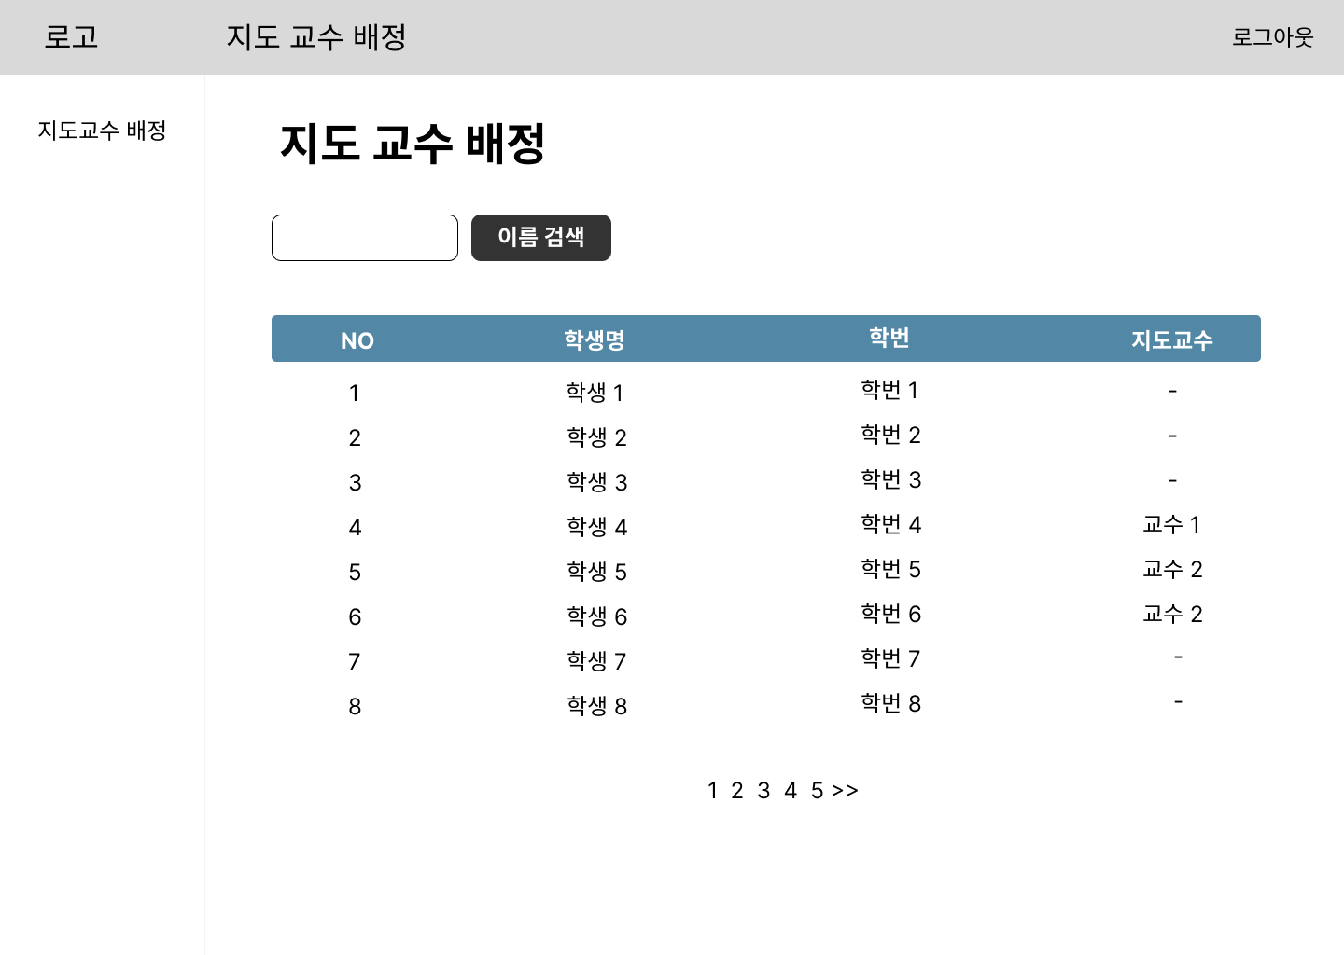
화면 설계서
프로젝트 명 | 취업 지원 시스템 | 화면경로 | 로그인 > 지도교수 배정 | 사용자 | 학과 담당자
설명 | 학과 담당자가 학생에게 지도교수 배정 |  |  | 페이지 | 7
Description | Description
1 | 로그인 페이지에서 학과 담당자 계정으로 로그인 시 페이지 접근
2 | 학생 목록에서 검색할 이름을 입력하는 영역
3 | 2번에서 입력한 이름을 검색하는 버튼
4 | 지도교수가 담당한 학생들의 목록을 표로 표시
5 | 학생 목록에서 선택한 학생의 지도교수를 배정하는 팝업창 표시
1
2
3
4
5

Slide 15
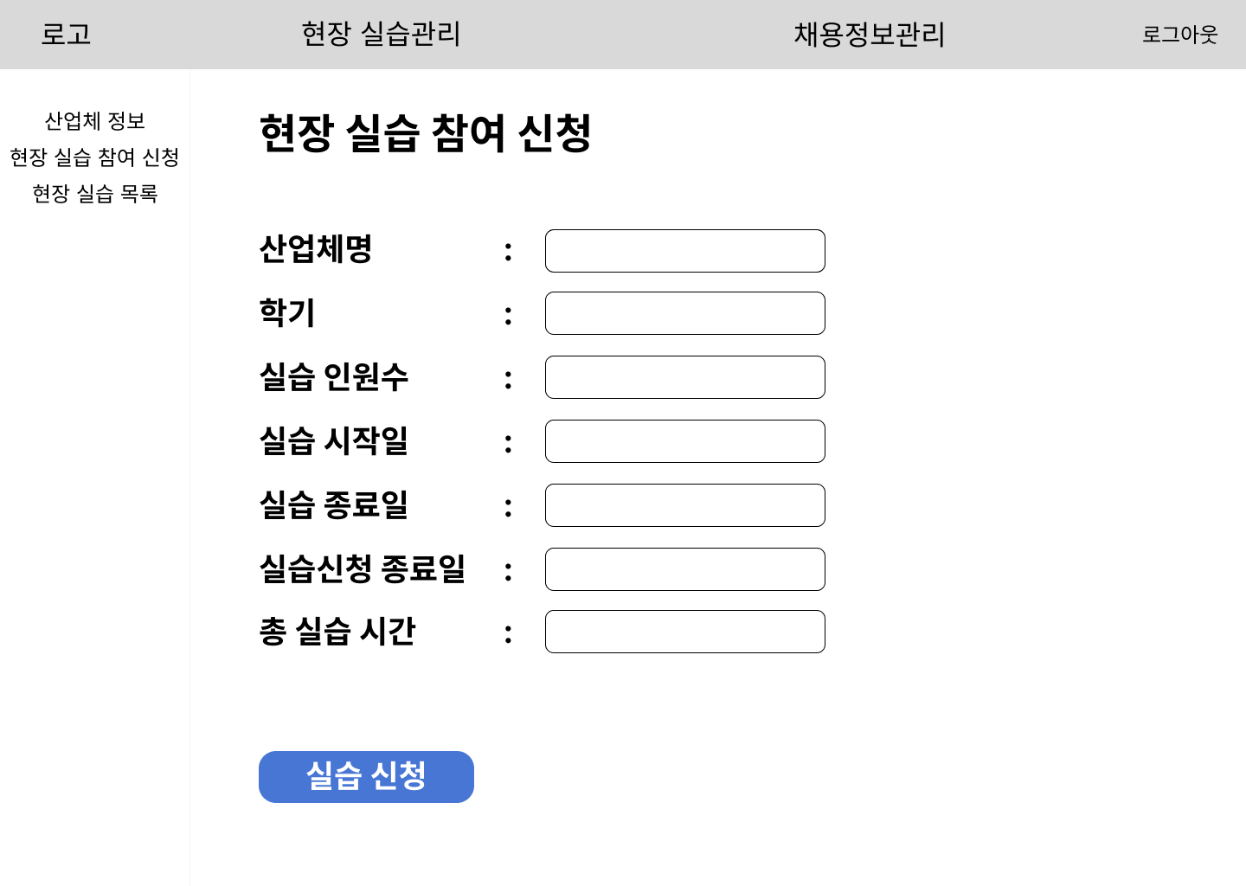
화면 설계서
프로젝트 명 | 취업 지원 시스템 | 화면경로 | 로그인 > 현장 실습 > 현장 실습 신청 | 사용자 | 산업체 담당자
설명 | 산업체 담당자가 현장 실습 참여 신청 |  |  | 페이지 | 8
Description | Description
1 | 현장 실습 참여 신청 메뉴를 클릭 시 표시하는 페이지
2 | 현장 실습 신청 정보를 입력하는 영역
3 | 2번에서 입력한 현장 실습 신청 정보를 제출하는 버튼
4
5
1
2
3

Slide 16
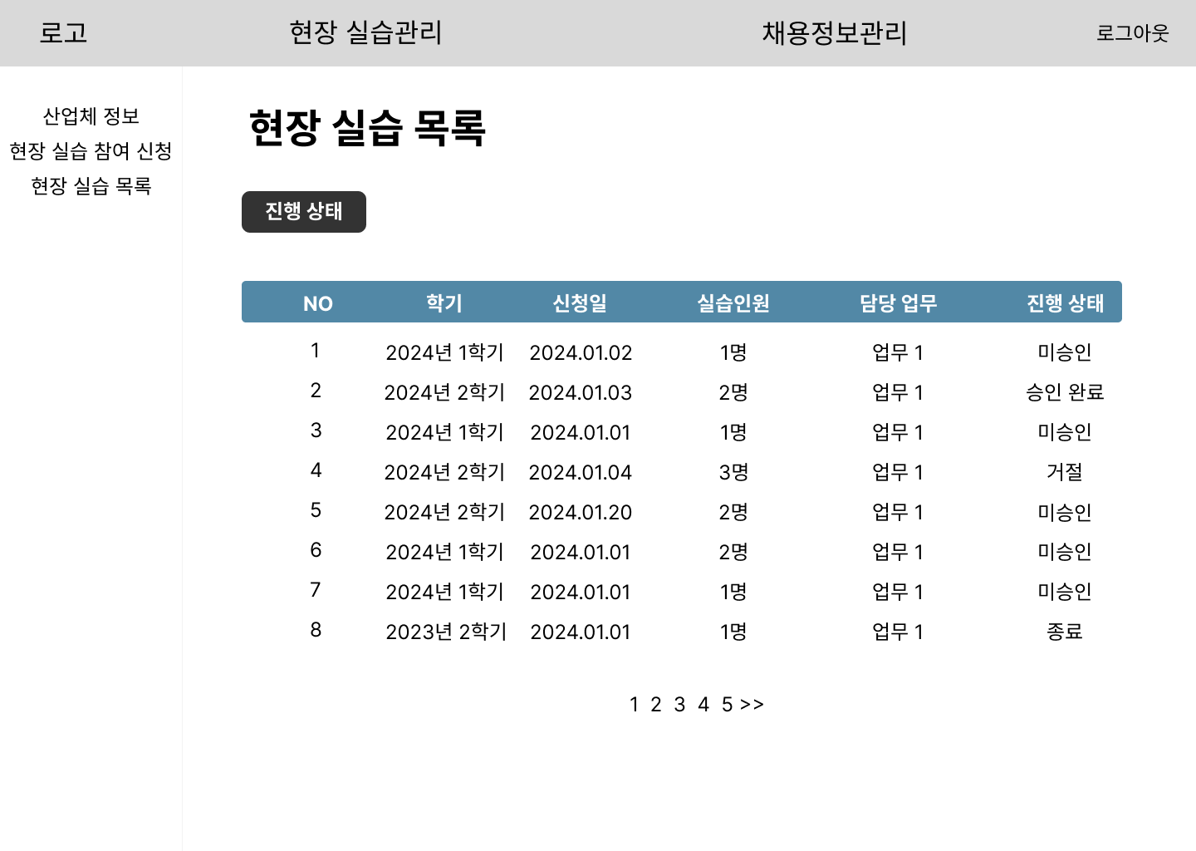
화면 설계서
프로젝트 명 | 취업 지원 시스템 | 화면경로 | 로그인 > 현장 실습 > 현장 실습 목록 | 사용자 | 산업체 담당자
설명 | 산업체 담당자가 현장 실습 참여 신청 |  |  | 페이지 | 9
Description | Description
1 | 현장 실습 목록 클릭 시 표시하는 페이지
2 | 현장 실습 참여 신청 목록에 진행 상태를 선택하는 드롭다운 버튼
3 | 현장 실습 참여 신청 목록을 표로 표시
4 | 현장 실습 참여 목록에서 선택한 현장 실습의 진행 상태에 따라 신청 학생 목록, 실습 학생 목록 페이지로 이동
5
1
2
3
4

Slide 17
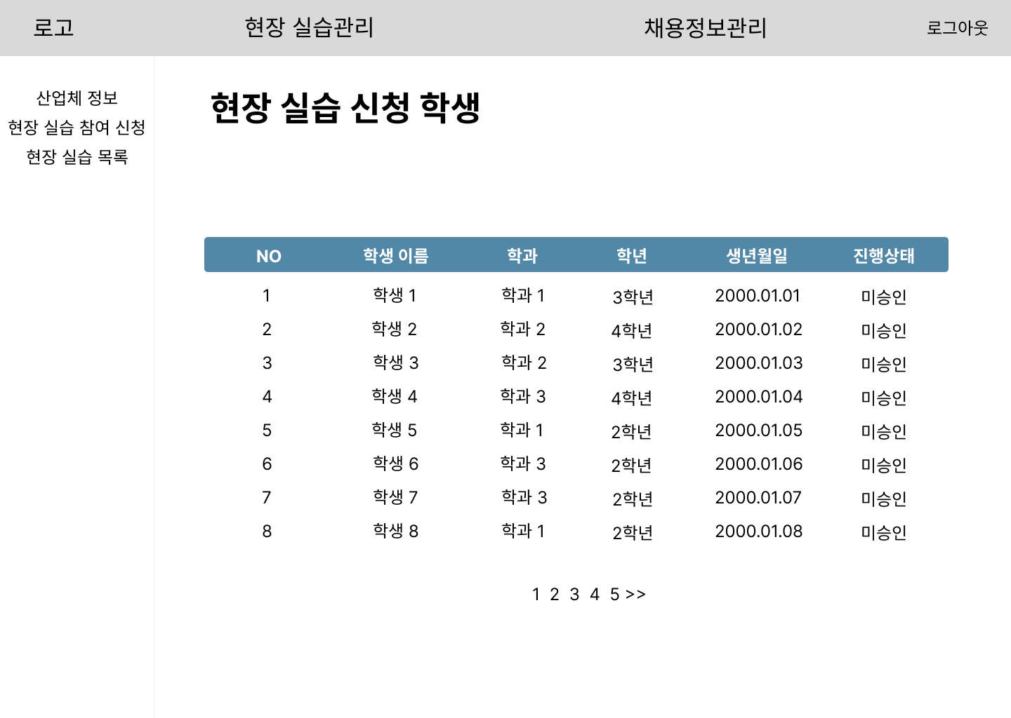
화면 설계서
프로젝트 명 | 취업 지원 시스템 | 화면경로 | 현장 실습 > 현장실습 목록 > 신청 학생 | 사용자 | 산업체 담당자
설명 | 산업체 담당자가 현장 실습에 신청한 학생을 선발 |  |  | 페이지 | 10
Description | Description
1 | 현장 실습 목록중 관리자에게 승인되어 학생을 모집하는 현장 실습을 선택시 실행되는 페이지
2 | 현장 실습에 신청한 학생들의 목록을 표로 표시
3 | 학생 목록에서 학생을 선택시 현장 실습에 선발을 선택하는 팝업창 표시
4
5
1
2
3

Slide 18
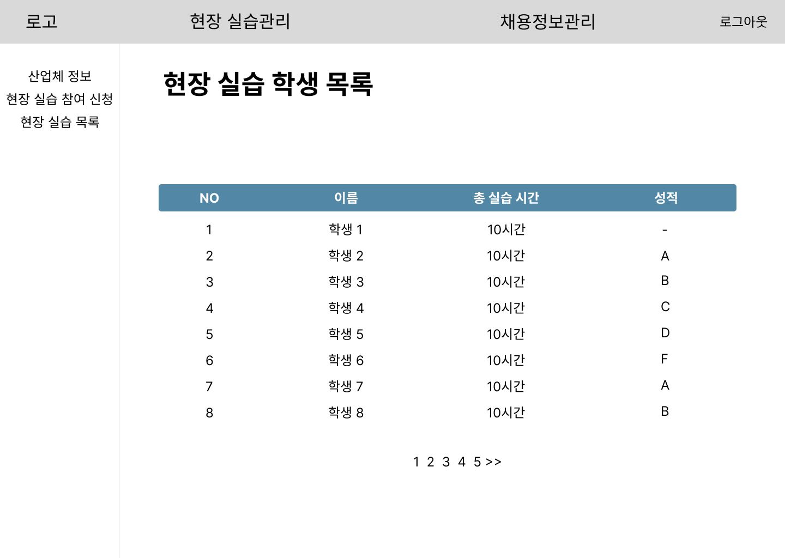
화면 설계서
프로젝트 명 | 취업 지원 시스템 | 화면경로 | 현장 실습 > 현장실습 목록 > 실습 학생 | 사용자 | 산업체 담당자
설명 | 산업체 담당자가 현장 실습 진행중인 학생 조회 |  |  | 페이지 | 11
Description | Description
1 | 현장 실습 목록중 진행중인 현장 실습을 선택 시 실행하는 페이지
2 | 현장 실습에 신청한 학생들의 목록을 표로 표시
3 | 학생 목록에서 학생을 선택시 성적 입력, 출석 입력, 지도일지 입력 페이지로 이동하는 팝업창 표시
4
5
1
2
3

Slide 19

화면 설계서
프로젝트 명 | 취업 지원 시스템 | 화면경로 | 현장 실습 > 현장실습 목록 > 학생 목록 | 사용자 | 산업체 담당자
설명 | 산업체 담당자가 현장 실습 진행중인 학생 성적 입력 |  |  | 페이지 | 12
Description | Description
1 | 학생 목록에서 선택한 학생의 성적을 입력하는 팝업
2 | 선택한 학생의 성적을 입력하는 영역
3 | 2번에서 입력한 성적을 등록하는 버튼
4 | 성적입력 팝업을 닫는 버튼
5
1
2
3
4

Slide 20
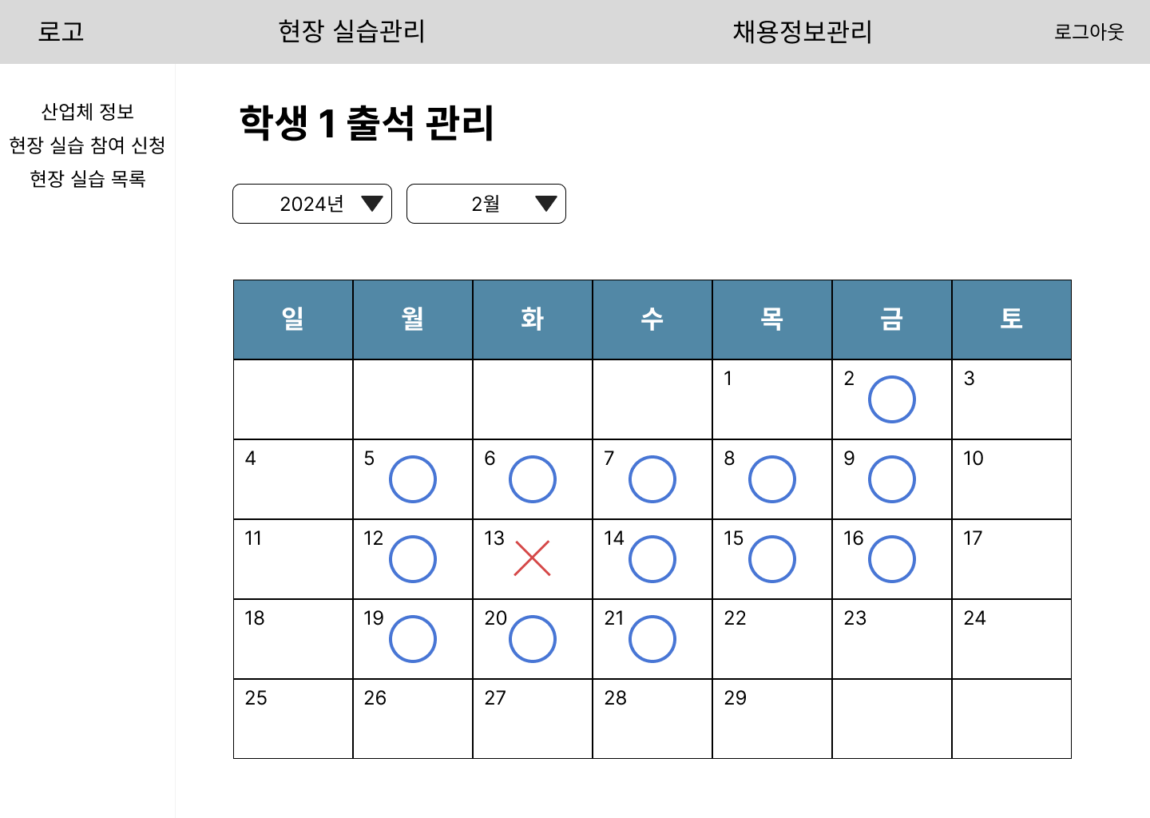
화면 설계서
프로젝트 명 | 취업 지원 시스템 | 화면경로 | 현장실습 목록 > 학생 목록 > 출석 관리 | 사용자 | 산업체 담당자
설명 | 산업체 담당자가 학생의 출석현황을 조회 |  |  | 페이지 | 13
Description | Description
1 | 현장 실습 학생목록에서 학생을 선택후 출석 관리 선택 시 화면 표시
2 | 지도 일지 달력의 연도와 월을 입력하는 드롭다운 버튼
3 | 2번에서 선택한 월의 달력을 표시
4 | 학생의 출석 정보를 달력에 표시
5 | 달력에서 선택한 일의 출석 입력하는 팝업창 표시
1
2
3
4
5

Slide 21
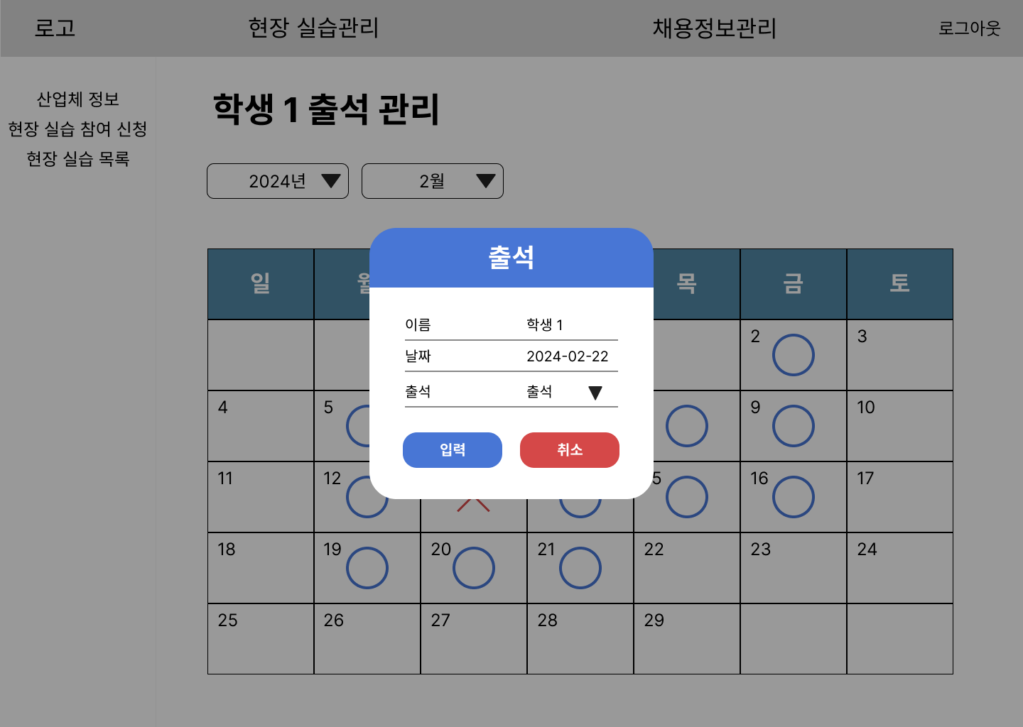
화면 설계서
프로젝트 명 | 취업 지원 시스템 | 화면경로 | 현장실습 목록 > 학생 목록 > 출석 관리 | 사용자 | 산업체 담당자
설명 | 산업체 담당자가 학생의 출석 입력 |  |  | 페이지 | 14
Description | Description
1 | 출석 관리 페이지에서 선택한 날짜의 출석 정보를 입력하는 팝업창
2 | 학생의 출석 정보를 드롭다운 버튼으로 선택
3 | 2번에서 입력한 출석 정보를 입력하는 버튼
4 | 출석 정보 입력을 취소하는 버튼
5
1
2
3
4

Slide 22
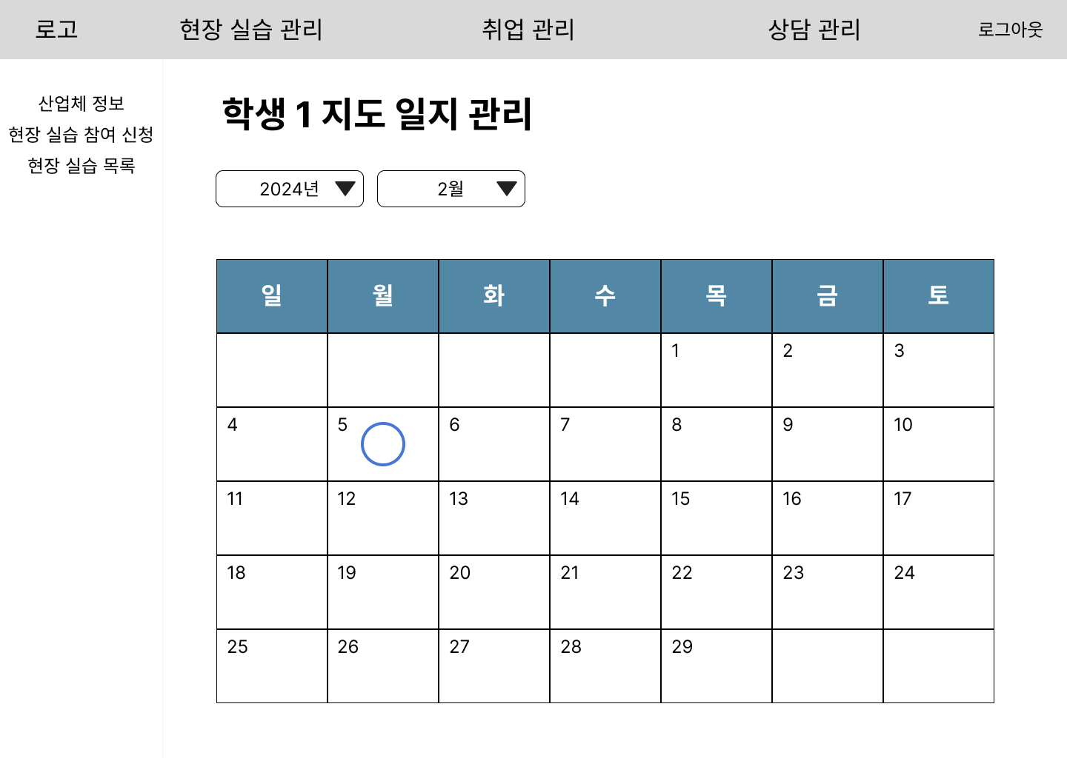
화면 설계서
프로젝트 명 | 취업 지원 시스템 | 화면경로 | 현장실습 목록 > 학생 목록 > 지도 일지 | 사용자 | 산업체 담당자
설명 | 산업체 담당자가 학생의 지도일지 작성일 조회 |  |  | 페이지 | 16
Description | Description
1 | 현장 실습 학생목록에서 학생을 선택후 지도 일지 관리 선택 시 화면 표시
2 | 지도 일지 달력의 연도와 월을 입력하는 드롭다운 버튼
3 | 2번에서 선택한 월의 달력을 표시
4 | 지도일지를 작성한 날을 달력 위에 표시
5 | 달력에서 선택한 일의 지도 일지 입력하는 팝업창 표시
1
2
3
4
5

Slide 23
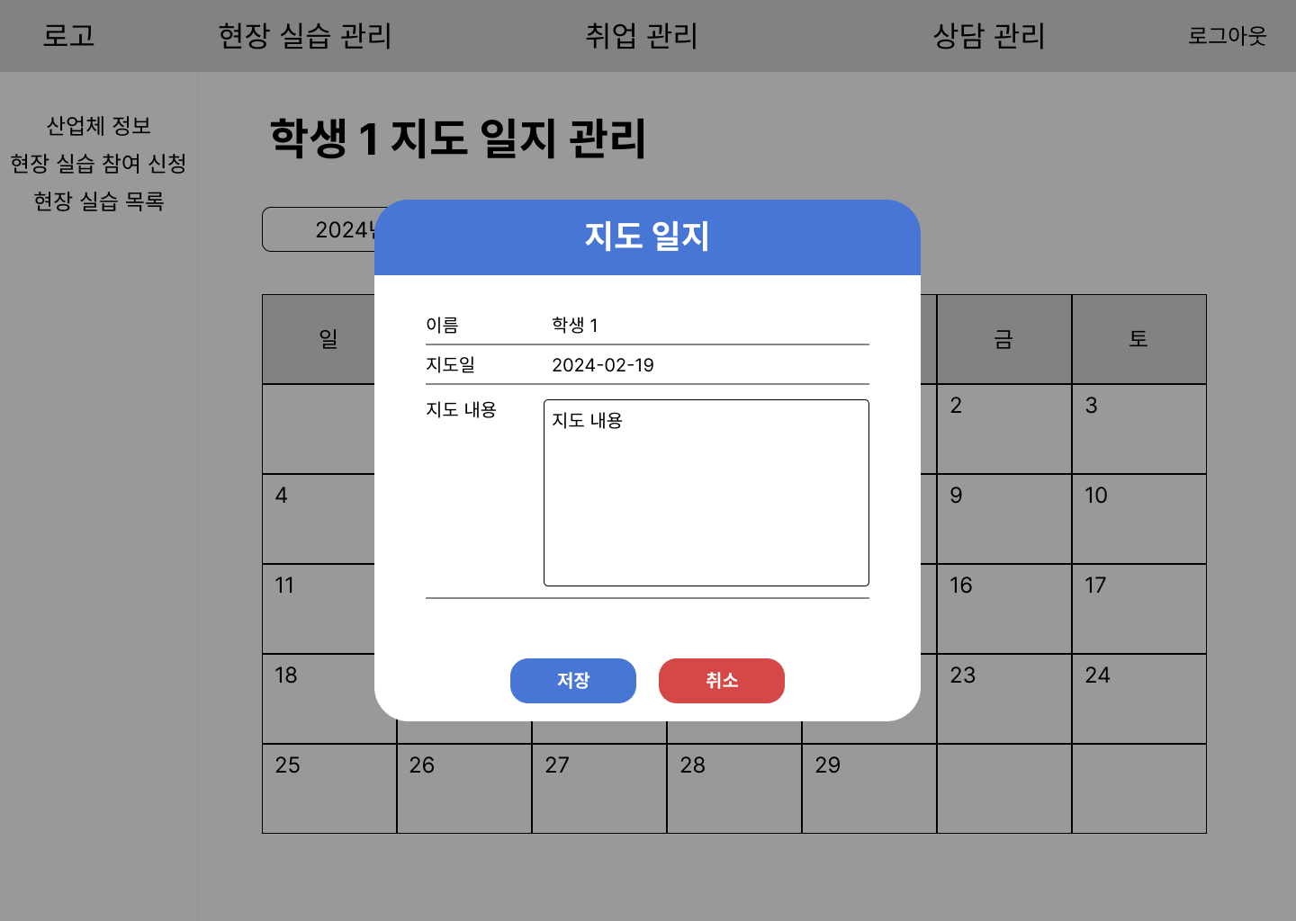
화면 설계서
프로젝트 명 | 취업 지원 시스템 | 화면경로 | 현장실습 목록 > 학생 목록 > 지도 일지 | 사용자 | 산업체 담당자
설명 | 산업체 담당자가 학생의 지도일지 작성 |  |  | 페이지 | 17
Description | Description
1 | 지도 일지 달력에서 선택한 날짜의 지도 내용을 입력하는 팝업창
2 | 선택한 학생의 지도 내용을 입력하는 영역
3 | 2번에서 입력한 지도 내용을 저장하는 버튼
4 | 지도 내용을 입력하는 팝업을 닫는 버튼
5
1
2
3
4

